Slide 1
Филиал ФГБУ «ФКП Росреестра» по Ленинградской области
Практика реализации
отдельных положений НПА
при осуществлении
государственного кадастрового
учета
Заместитель директора
Малинин Валерий Эдуардович
Санкт-Петербург, 2016

Slide 2
Основные темы доклада
3. Подача заявления о постановке на ГКУ посредством Портала Росреестра
1. Разъяснительные письма в сфере кадастрового учета объектов недвижимости за первый квартал 2016 год
4. Адрес объекта недвижимости в соответствии с Федеральной информационной адресной системой (ФИАС)
5. Требования к точности и методам определения координат характерных точек границ земельного участка, контура сооружения
8. Постановка на ГКУ ЗУ, образованных путем выдела
6. Предоставлении схемы расположения земельного участка или земельных участков на кадастровом плане территории на бумажном носителе
2. Внешние ресурсы, используемые для проверок, которые осуществляет Филиал при обработке заявлений о государственном кадастровом учете
7. Указание сведений в межевом плане о земельных участках, посредством которых обеспечивается доступ к образуемым земельным участкам

Slide 3
1. Разъяснительные письма в сфере кадастрового учета объектов недвижимости за первый квартал 2016 года

Slide 4
Разъяснительные письма за I квартал 2016 года
В сфере государственного кадастрового учета объектов капитального строительства
1. Письмо Минэкономразвития России от 04.12.2015 № Д23и-5877«О подготовке технического плана здания на основании декларации, в случае, если право собственности на него признано судом»
2. Письмо Росреестра от 17.12.2015г. № 14-11517/15 «О направлении уточняющих запросов при обработке документов, поступивших в порядке информационного взаимодействия»
3. Письмо ФГБУ «ФКП Росреестра» от 18.01.2016 г. № 10-0095-КЛ «О вопросе принятия решений о приостановлении осуществления кадастрового учета в связи с изменением адреса ОН, в том числе в случаях, когда необходимые для такого учета документы представлены заявителем по собственной инициативе»
4. Письмо ФГБУ «ФКП Росреестра» от 24.02.2015 г. № 10-0695-КЛ «О внесение в ГКН сведений о назначении здания, наименовании здания, сооружения»
5. Письмо ФГБУ «ФКП Росреестра» от 24.02.2016 г. № 10-0708-КЛ «ГКУ ОКС, строительство и ввод в эксплуатацию которых, производится поэтапно»
6. Письмо Минэкономразвития России от 13.03.2013 № ОГ-Д23-1211 «О лицах, имеющих право на обращение в орган кадастрового учета с заявлением о государственном кадастровом учете секций, представляющих собой совокупность отдельных зданий или одно здание»
7. Письмо ФГБУ «ФКП Росреестра» от 10.02.2016 г. № 10-0449-КЛ «О наличии в усиленной ЭП кадастрового инженера сведений о номере его квалификационного аттестата»
8. Письмо ФГБУ «ФКП Росреестра» от 22.03.2016 № 10-1034/16 «О государственной регистрации прав на сооружения, созданные с применением горизонтально-направленного бурения»
9. Письмо Росреестра от 22.03.2016 № 14-исх/03640-ГЕ/16 «О разрешении на ввод сооружений (газопровод высокого, среднего и низкого давления) на ЗУ для СНТ (ДНП)»
10. Письмо ФГБУ «ФКП Росреестра» от 29.03.2016 № 10-1162/16 «Об учете части помещения»
11. Письмо Минэкономразвития от 26.02.2016 № ОГ-Д23-2222 «О ГКУ жилых помещений в индивидуальном жилом доме»
12. Письмо ФГБУ «ФКП Росреестра» от 07.04.2016 № 10-1287-КЛ «О заполнении поля «Особые отметки» на основании заключения КИ»
13. Письмо ФГБУ «ФКП Росреестра» от 07.04.2016 № 10-1305-КЛ «О ГКУ ОН, на которые наложен арест»
14. Письмо Росреестра от 07.04.2016 № 14-исх/04657-ГЕ/16 «О ГКУ МКД на ЗУ под комплексное освоение»

Slide 5
Разъяснительные письма за I квартал 2016 года
В сфере государственного кадастрового учета земельных участков 1. Письмо Росреестра от 22.09.2015 № 14-09198/15 «Об учете изменений сведений о правах (Постоянное бессрочное пользование, Пожизненное наследуемое владение) не зарегистрированных в ЕГРП» 2. Письмо ФГБУ «ФКП Росреестра от 11.01.2016 № 10-0001/15 «О предоставлении схемы расположения земельного участка или земельных участков на кадастровом плане территории на бумажном носителе» 3. Письмо Росреестра от 19.01.2016 № 14-исх/00446-ГЕ/16 «О документах, на основании которых можно указывать сведения о координатах ЗУ в межевом плане» 4. Письмо ФГБУ «ФКП Росреестра» «По вопросу изменения в государственном кадастре недвижимости категории земель с земель лесного фонда на категорию земель «земли населенных пунктов» 5. Письмо Росреестра от 14- 18.02.2016 № исх/02097-ГЕ/16 «О лице, уполномоченном направлять возражения по выделам»

Slide 6
Письмо Минэкономразвития России от 04.12.2015 г. № Д23и-5877 «О подготовке технического плана здания на основании декларации об объекте недвижимости в случае, если право собственности на него признано судом»
1. Если решением суда признано право собственности на здание (гараж), как на объект недвижимости, подлежащий государственному кадастровому учету,
сведения о здании могут быть указаны в техническом плане, в том числе на основании декларации об объекте недвижимости, в реквизите «Правоустанавливающие, правоудостоверяющие документы на объект недвижимости (земельный участок, на котором расположено здание, сооружение, объект незавершенного строительства)» необходимо указать решение суда, которым признано право собственности на данное здание. Копия решения суда включается в состав приложения технического плана.
При проведении кадастровых работ в отношении здания (гаража), расположенного на земельном участке, предоставленном физическому лицу для целей, не связанных с осуществлением предпринимательской деятельности, изготовление или получение документов, указанных в части 8 статьи 41 Закона о кадастре, не требуется.
2. По мнению Департамента недвижимости, если право лица на объект недвижимости признано в судебном порядке (в порядке приобретательной давности или в порядке признания права на самовольную постройку), включение в технический план копий документов, подтверждающих действия кадастрового инженера по поиску необходимой разрешительной или проектной документации не требуется.

Slide 7
Письмо Росреестра от 19.01.2016 № 14-исх/00446-ГЕ/16
«О документах, на основании которых можно указывать сведения о координатах ЗУ в межевом плане»
Для подготовки межевого плана используются
(согласно пункту 22 Требований к подготовке межевого плана):
документы градостроительного зонирования (правила землепользования и застройки);
нормативные правовые акты, устанавливающие предельные (максимальные и минимальные) размеры земельных участков;
документация по планировке территории (проекты межевания территорий);
документы, определяющие (определявшие) в соответствии с законодательством Российской Федерации местоположение границ земельного участка (земельных участков) при его образовании;
утвержденные в установленном порядке схемы расположения земельного участка или земельных участков на кадастровом плане территории, проекты организации и застройки территорий садоводческих, огороднических или дачных некоммерческих объединений граждан, проекты перераспределения сельскохозяйственных угодий и иных земель с/х назначения;
утвержденные в установленном порядке материалы лесоустройства;
решения о предварительном согласовании предоставления земельных участков, решения о предоставлении земельных участков, иные документы о правах на земельные участки;
вступившие в законную силу судебные акты; иные предусмотренные законодательством документы*.
*Если, судебными актами не определено местоположение границ земельных участков (в них отсутствуют, в том числе сведения о координатах характерных точек границ земельных участков), то в состав межевого плана подлежат включению документы, определяющие местоположение границ образуемого земельного участка в соответствии с частью 10 статьи 38 Закона о кадастре, пунктом 22 Требований к подготовке межевого плана.

Slide 8
Письмо ФГБУ «ФКП Росреестра» «По вопросу изменения в государственном кадастре недвижимости категории земель с земель лесного фонда на категорию земель «земли населенных пунктов»
По мнению ФГБУ «ФКП Росреестра», в соответствии с п. 8 ч. 1 ст. 22 Закона о кадастре, необходимым для кадастрового учета документом является копия документа, подтверждающего в соответствии с федеральным законом принадлежность ЗУ к определенной категории земель (при кадастровом учете в связи с изменением указанных в п. 13 ч. 2 ст. 7 Закона о кадастре сведений о ЗУ).
Согласно п. 1 ст. 5 Федерального закона от 21.12.2004 № 172-ФЗ «О переводе земель или земельных участков из одной категории в другую» (далее - Закон № 172-ФЗ) исполнительный орган гос. власти или орган местного самоуправления, принявшие акт о переводе земель или ЗУ, направляют копию такого акта в течение 5 дней со дня его принятия в орган кадастрового учета.
В соответствии со ст. 8 Закона № 172-ФЗ установление или изменение границ населенных пунктов, а также включение ЗУ в границы населенных пунктов либо исключение ЗУ из границ населенных пунктов является переводом земель населенных пунктов или ЗУ в составе таких земель в другую категорию либо переводом земель или ЗУ в составе таких земель из других категорий в земли населенных пунктов.
В соответствии с ч. 1 ст. 15 Закона о кадастре органы государственной власти и органы местного самоуправления, обязаны направлять документы для внесения сведений в ГКН в случаях принятия ими решений, в том числе об отнесении ЗУ к определенной категории земель
или о переводе ЗУ из одной категории в другую.
Органу кадастрового учета следует принимать решение о приостановлении осуществления кадастрового учета согласно п. 4 ч. 2 ст. 26 Закона о кадастре , т.к. среди представленных для кадастрового учета документах отсутствуют решения исполнительного органа гос. власти или органа местного самоуправления об отнесении ЗУ к категории земель населенных пунктов или решения о переводе ЗУ с категории земель лесного фонда на земли населенных пунктов.

Slide 9

Письмо Росреестра от 14- 18.02.2016 № исх/02097-ГЕ/16 «О лице, уполномоченном направлять возражения по выделам»
Согласно пункту 13 статьи 13.1 Закона о кадастре возражения относительно размера и местоположения границ выделяемого в счет земельной доли или земельных долей земельного участка должны содержать:
фамилию, имя и отчество лица, выдвинувшего эти возражения,
реквизиты документа, удостоверяющего его личность,
обоснование причин его несогласия с предложенными размером и местоположением границ выделяемого в счет земельной доли или земельных долей земельного участка,
кадастровый номер исходного земельного участка.
К этим возражениям должны быть приложены копии документов, подтверждающих право лица, выдвинувшего эти возражения, на земельную долю в исходном земельном участке.
По мнению Департамента недвижимости, исходя из положений пункта 13 статьи 13.1 Закона обороте, при отсутствии других установленных законом оснований, возражения относительно размера и местоположения границ земельного участка, выделяемого в счет доли или долей в праве общей собственности на земельный участок из земель сельскохозяйственного назначения, поступившие от лица, действующего на основании нотариально удостоверенной доверенности, уполномочивающей данное лицо на совершение определенных действий в отношении одного земельного участка с кадастровым номером ХХ:ХХХХХХХ:11, не могут приниматься во внимание при осуществлении государственного кадастрового учета другого земельного участка, выделяемого в счет земельной доли в праве общей долевой собственности на земельный участок с кадастровым номером ХХ:ХХХХХХХ:439

Slide 10
Письмо ФГБУ «ФКП Росреестра» 24.02.2015 г. № 10-0695-КЛ
«О внесение в ГКН сведений о назначении здания, наименовании здания, сооружения»
В соответствии с пунктом 12 Требований к подготовке декларации об объекте недвижимости, утвержденных приказом Минэкономразвития России от 13.12.2010
№ 628:
в реквизите «Вид, назначение и наименование объекта недвижимости» декларации в выбранных ячейках проставляется знак «V», а именно, для здания - один из видов назначения здания (нежилое здание, жилой дом, многоквартирный дом);
в строке «Наименование (здания, сооружения)» декларации указывается наименование объекта недвижимости (если оно имеется), например, храм Христа Спасителя, Театр оперы и балета и т.п.
При постановке на государственный кадастровый учет здания,
в том числе с назначением «жилой дом»,
в строке «Наименование (здания, сооружения)» декларации,
на основании которой подготовлен технический план здания,
сведения о наименовании такого здания могут не указываться,
в связи с фактическим отсутствием наименования объекта недвижимости

Slide 11
Письмо ФГБУ «ФКП Росреестра» от 24.02.2016 г. № 10-0708-КЛ
«ГКУ ОКС, строительство и ввод в эксплуатацию которых, производится поэтапно»
В случае если объект недвижимости, строительство которого осуществляется поэтапно, представляет собой
единый объект, возможны следующие варианты осуществления его ГКУ:
если поэтапно строящиеся части такого объекта не могут эксплуатироваться обособленно от построенных или строящихся, подлежащих строительству и введенных в эксплуатацию (подлежащих введению в эксплуатацию) других его этапов, по мнению Росреестра, постановка на ГКУ такого единого объекта недвижимости возможна только по завершении строительства всех этапов;
в случае если поэтапно строящиеся части могут эксплуатироваться самостоятельно, и из разрешительной документации следует, что комплекс объектов недвижимости создается в качестве единого объекта, на ГКУ может быть поставлен объект недвижимости, введенный в эксплуатацию на первом этапе, и далее (при вводе в эксплуатацию объекта, «достраиваемого» па следующих этапах строительства) следует осуществлять ГКУ изменений такого объекта недвижимости в соответствии с техническим планом, подготовленным на основании проектной документации или разрешений на ввод в эксплуатацию по тем этапам, по которым завершено строительство такого объекта;
если изначально были поставлены на ГКУ несколько объектов (например, при поступлении в орган кадастрового учета в порядке информационного взаимодействия разрешений на ввод объектов (этапов строительства) в эксплуатацию), учитывая, что ГрК РФ, Закон о кадастре и иные нормативные правовые акты не содержат положений, четко регламентирующих порядок образования (в том числе объединения) объектов капитального строительства и требования к образуемым объектам капитального строительства, объединение таких объектов в единый объект недвижимости возможно па основании заявления о постановке на ГКУ объекта недвижимости и технического плана, подготовленного на основании проектной документации или разрешений на ввод всех построенных и введенных поэтапно в эксплуатацию объектов.

Slide 12

Письмо ФГБУ «ФКП Росреестра» от 24.02.2016 г. № 10-0708-КЛ
«ГКУ ОКС, строительство и ввод в эксплуатацию которых, производится поэтапно»
Вместе с тем, если объект недвижимости, строительство которого осуществляется поэтапно, представляет собой комплекс зданий
(например, несколько отдельно стоящих корпусов, не имеющих между собой общих строительных конструкций),
и из разрешительной документации не следует, что данный комплекс создается в качестве единого объекта, необходимо, осуществлять постановку на государственный кадастровый учет каждого такого здания
Таким образом, при подготовке соответствующего технического плана здания кадастровым инженером в разделе «Заключение кадастрового инженера» должно быть приведено обоснование отнесения очереди строительства/секции к совокупности отдельных зданий или одному зданию, в том числе на основании разрешения на ввод объекта в эксплуатацию.
При этом специалисту, принимающему решение, необходимо осуществить проверку проектной документации с целью определения существования здания в качестве отдельного автономного или неразрывно связанного с другими зданиями объекта недвижимости.

Slide 13
Письмо Минэкономразвития России от 13.03.2013 № ОГ-Д23-1211
«О лицах, имеющих право на обращение в орган кадастрового учета с заявлением о государственном кадастровом учете секций, представляющих собой совокупность отдельных зданий или одно здание»
В случае если указанные в обращении секции представляют собой совокупность отдельных зданий, государственный кадастровый учет таких зданий осуществляется в отношении каждого здания отдельно на основании соответствующего заявления о постановке на кадастровый учет, поданного собственником (собственниками) такого здания или любым иным лицом, в том числе застройщиком указанного здания, и документов, необходимых для осуществления такого учета.
В случае если указанные в обращении секции представляют собой одно здание, то в целях внесения в государственный кадастр недвижимости изменений в сведения о таком здании в орган кадастрового учета с заявлением о кадастровом учете изменений и документами, необходимыми для осуществления такого учета, вправе обратиться лица, установленные частями 1, 3 статьи 20 Закона о кадастре.
При этом, по мнению Департамента недвижимости, при подготовке соответствующего технического плана здания кадастровым инженером может быть установлено, в том числе на основании разрешения на ввод объекта в эксплуатацию, указанные в обращении секции относятся к совокупности отдельных зданий или одному зданию.

Slide 14
Письмо Минэкономразвития от 26.02.2016 № ОГ-Д23-2222
«О ГКУ жилых помещений в индивидуальном жилом доме»
Согласно п.3 ст.16 Жилищного кодекса квартиры могут располагаться только в многоквартирном доме (далее –МКД) , который может располагаться на ЗУ, предусматривающем возможность размещения и эксплуатации МКД.
Не предусматся наличие квартир в индивидуальных жилых домах, а также
возможность постановки на ГКУ «квартир» в таких домах.
С 1 января 2017 г. постановка на государственный кадастровый учет помещений в индивидуальном жилом доме и последующее их введение в гражданский оборот в качестве самостоятельных объектов гражданских прав не представляется возможной. В связи с этим постановка на государственный кадастровый учет помещений, расположенных в жилых домах, до указанной даты также не может быть рекомендована.
Если жилой дом отнесен к дому блокированной застройки, а каждый блок такового соответствует признакам индивидуального жилого дома, постановка такого блока на ГКУ может быть осуществлена в качестве жилого дома, представляющего собой часть здания - жилого дома блокированной застройки.
При этом необходимо также учитывать, что ЗУ, на которых могут создаваться МКД, индивидуальный жилой дом, жилой дом блокированной застройки имеют различные правовые режимы.
Соответственно, вид разрешенного использования и категория ЗУ, на котором будет создан жилой дом блокированной застройки либо МКД, указанные в правоустанавливающем документе на ЗУ, градостроительном плане земельного участка, должны предусматривать возможность размещения и эксплуатации соответствующего вида жилого помещения.

Slide 15
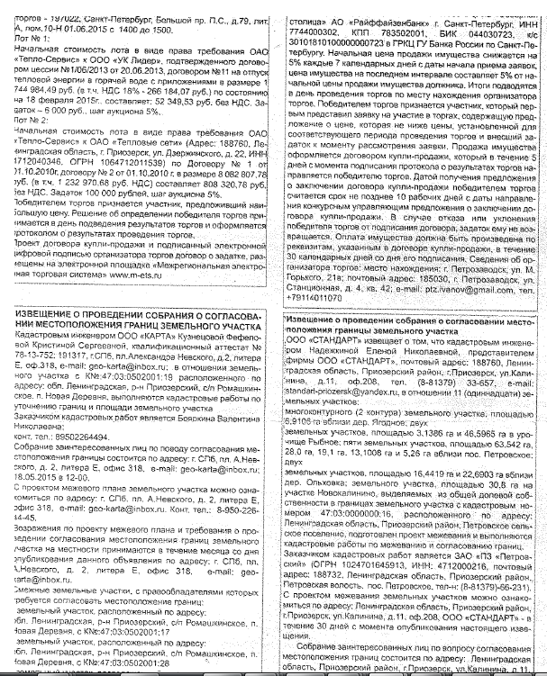
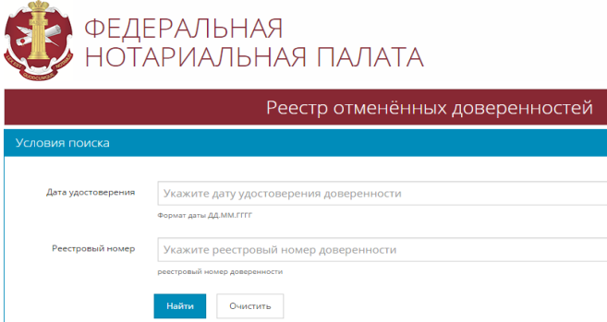
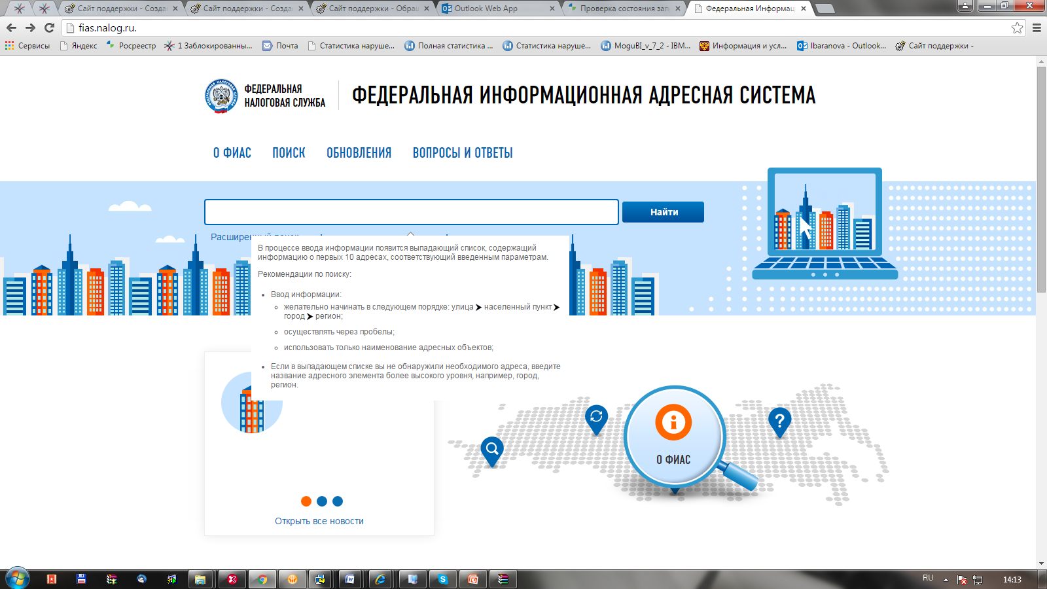
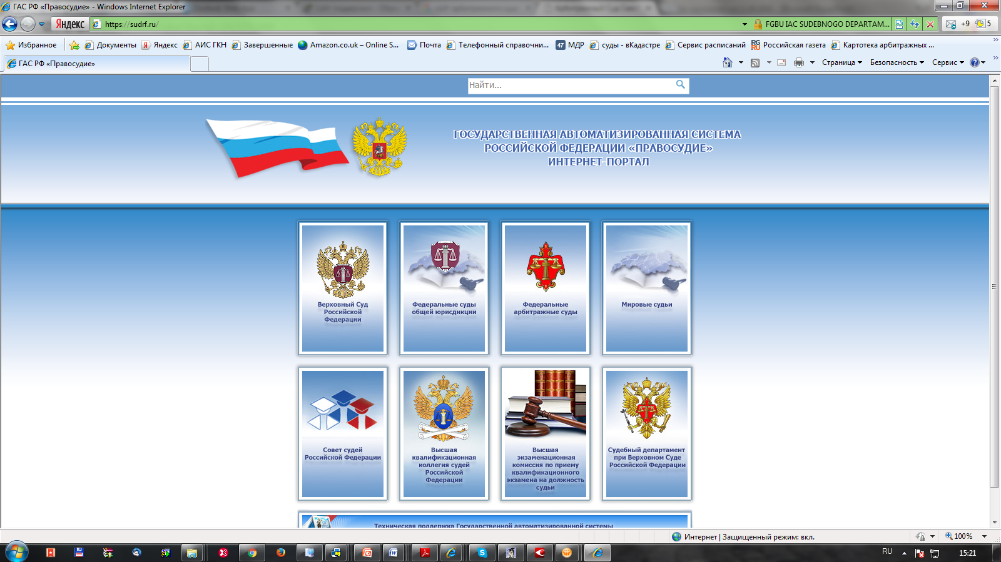
2. Внешние ресурсы, используемые для проверок, которые осуществляет Филиал при обработке заявлений о государственном кадастровом учете

Slide 16

Внешние ресурсы, используемые для проверок, которые осуществляет Филиал при обработке заявлений о государственном кадастровом учете
1) Наличие утвержденных правил землепользования и застройки (ПЗЗ) и вида разрешенного использования земельных участков, а также наименование ОКС – на официальных сайтах Муниципальных образований Ленинградской области;
2) Отсутствие доверенности в Реестре отозванных доверенностей – www.reestr-dover.ru;
3) Наличие публикации в СМИ при выделении земельных участков в счет земельных долей (паёв) (только при осуществлении ГКУ земельных участков);
4) Наличие сведения об объекте адресации должны содержаться на портале ФИАС – www.fias.nalog.ru;
5) Направление запроса выписки из ЕГРЮЛ при отсутствии доверенности;
6) Направление межведомственных запросов по категории земель и видам разрешенного использования земельных участков, назначению помещений и разрешению на ввод в эксплуатацию по объектам капитального строительства;
7) Факт вступления в силу Решения судов –на официальных сайтах судов города Санкт-Петербурга и Ленинградской области.

Slide 17
3. Подача заявления о постановке на ГКУ посредством Портала Росреестра

Slide 18

Подача заявления на ГКУ на портале Росреестра (https://rosreestr.ru)
Срок обработки заявлений
Портала Росреестра составляет 8 рабочих дней!
1

Slide 19
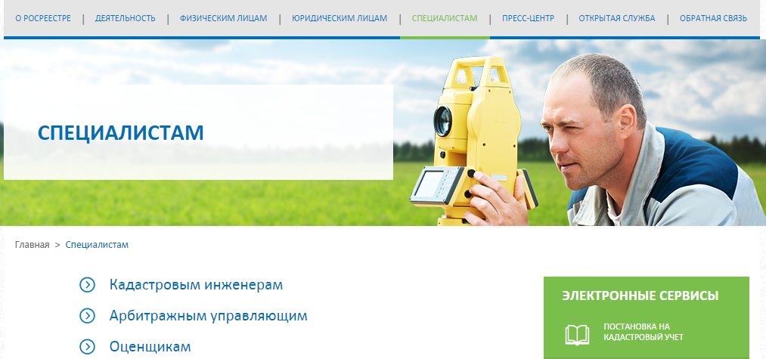
Подача заявления на ГКУ на портале Росреестра (https://rosreestr.ru)
В разделе «Специалистам» выбрать сервис «Постановка на кадастровый учет»
2

Slide 20
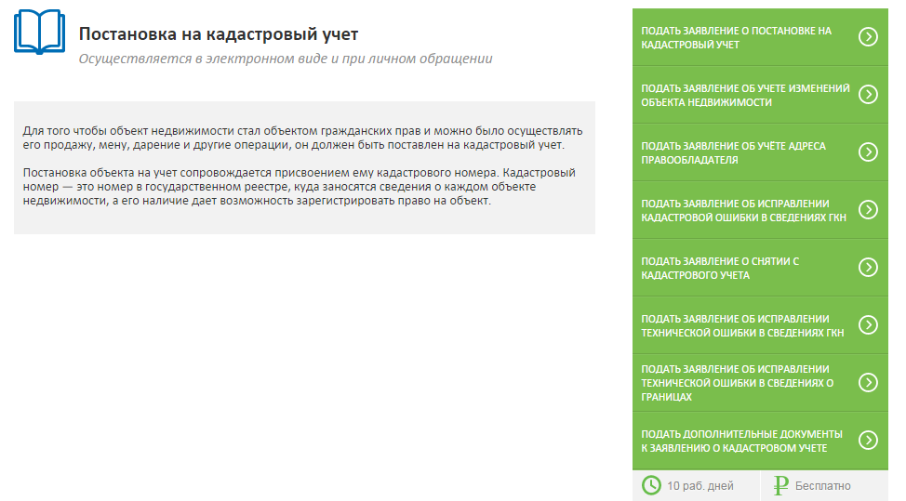
Постановка на кадастровый учет - Подать заявление о постановке на кадастровый учет
Подача заявления на ГКУ на портале Росреестра (https://rosreestr.ru)
3

Slide 21
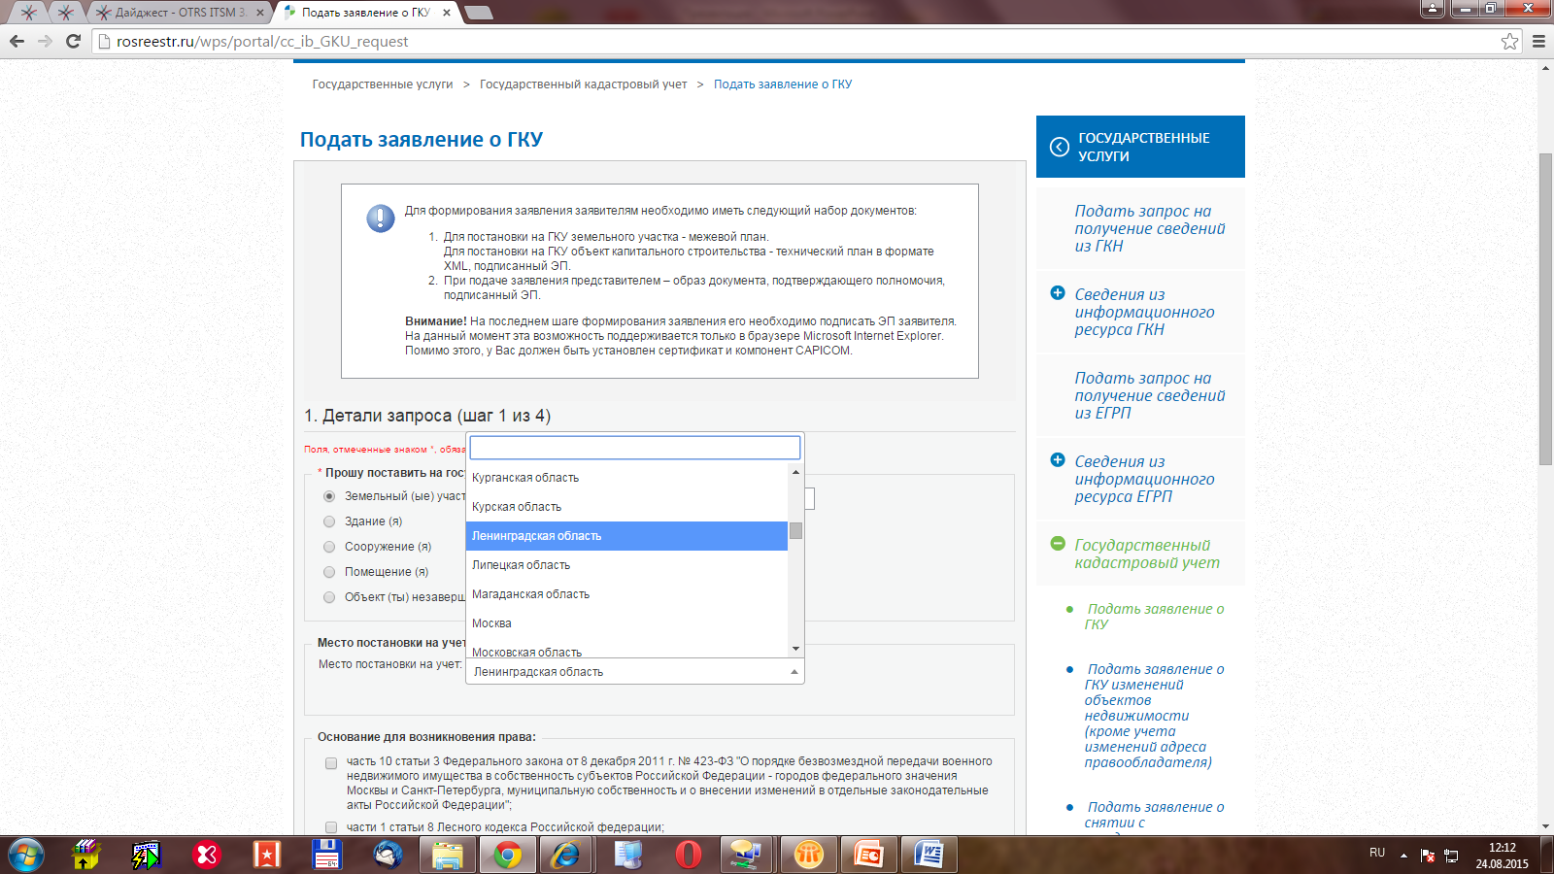
Заполнить форму заявления
Подача заявления на ГКУ на портале Росреестра (https://rosreestr.ru)
4

Slide 22
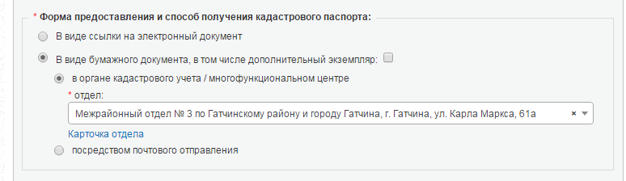
Подача заявления на ГКУ на портале Росреестра (https://rosreestr.ru)
При выборе формы предоставления и способа получения документов можно указать любой территориальный (межрайонный) отдел филиала по Ленинградской области

Slide 23
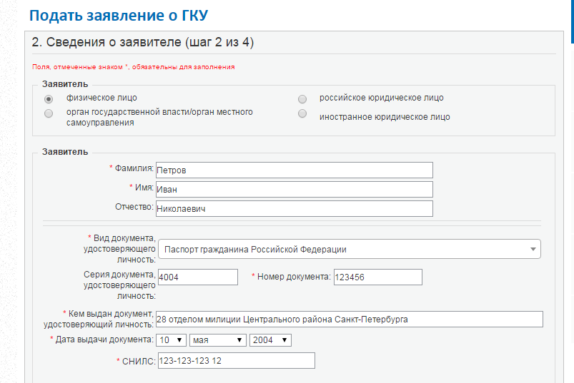
Подача заявления на ГКУ на портале Росреестра (https://rosreestr.ru)
Сведения о заявителе должны соответствовать электронной подписи
5

Slide 24
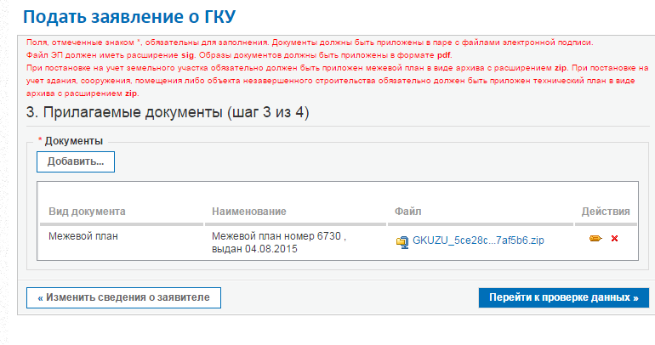
Подача заявления на ГКУ на портале Росреестра (https://rosreestr.ru)
Прилагаемые документы должны быть подписаны ЭЦП
6

Slide 25
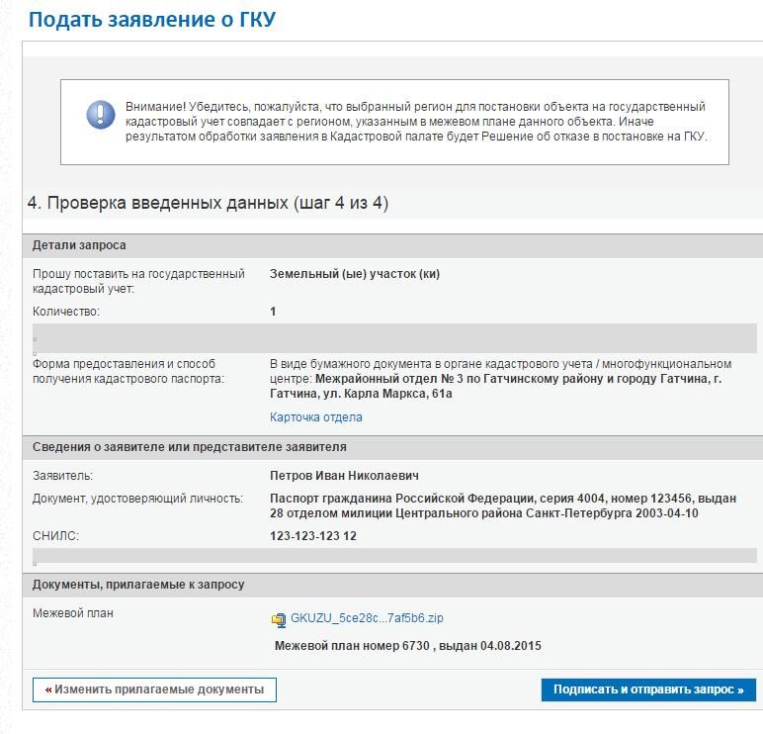
Подача заявления на ГКУ на портале Росреестра (https://rosreestr.ru)
После проверки введенных данных «Подписать и отправить запрос». Заявке будет присвоен номер
Перечень удостоверяющих центров:
Главная - Юридическим лицам - Государственный кадастровый учет недвижимого имущества - Перечень удостоверяющих центров, исполнивших требования Распоряжения Росреестра от 27.03.2014 № Р/32
7

Slide 26
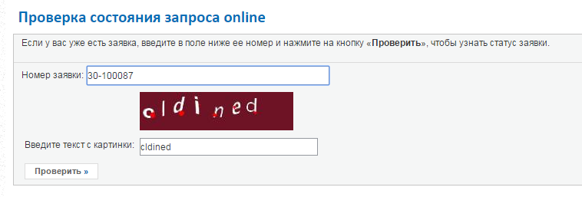
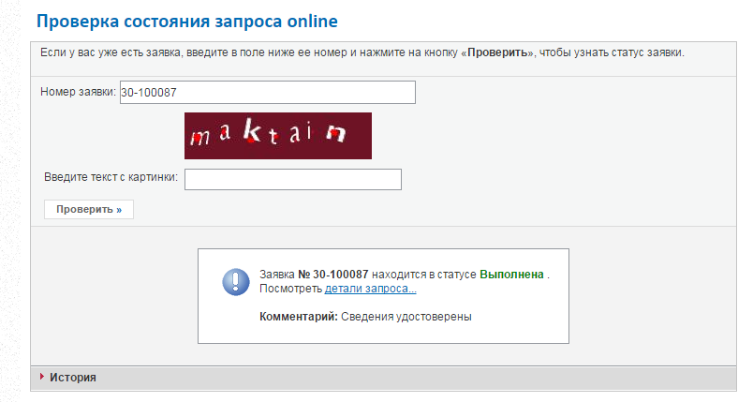
Подача заявления на ГКУ на портале Росреестра (https://rosreestr.ru)
Через 8 рабочих дней можно проверить состояние запроса
Статус «На проверке» означает, что заявка проходит проверку на Портале и еще не поступила для обработки
Статус «В работе» означает, что заявка успешно прошла проверку и поступила для обработки сотрудникам Филиала ФГБУ «ФКП Росреестра» по Ленинградской области
Статус «Выполнен» означает, что ГКУ осуществлен

Slide 27
4. Адрес объекта недвижимости в соответствии с Федеральной информационной адресной системой (ФИАС)

Slide 28
Сведения об объекте адресации должны содержаться на сайте http://fias.nalog.ru
При постановке на ГКУ земельного участка, здания, сооружения, объекта незавершенного строительства в межевых/технических планах объектов указывается присвоенный в установленном порядке адрес в структурированном виде в соответствии с Федеральной информационной адресной системой (далее - ФИАС) на основании акта органа государственной власти или органа местного самоуправления, уполномоченных присваивать адреса объектам недвижимости.
В случае отсутствия в государственном адресном реестре адреса объекта недвижимости, присвоенного в порядке, установленном до вступления в силу постановления Правительства Российской Федерации от 19 ноября 2014 г. № 1221 «Об утверждении правил присвоения, изменения и аннулирования адресов», адрес объекта недвижимости вносится в межевой/технический план на основании акта органа государственной власти или органа местного самоуправления, уполномоченных на присвоение адресов объектам недвижимости. (Копия документа, подтверждающего присвоение адреса, включается в состав Приложения)

Slide 29
Сведения об объекте адресации должны содержаться на сайте http://fias.nalog.ru
1

Slide 30
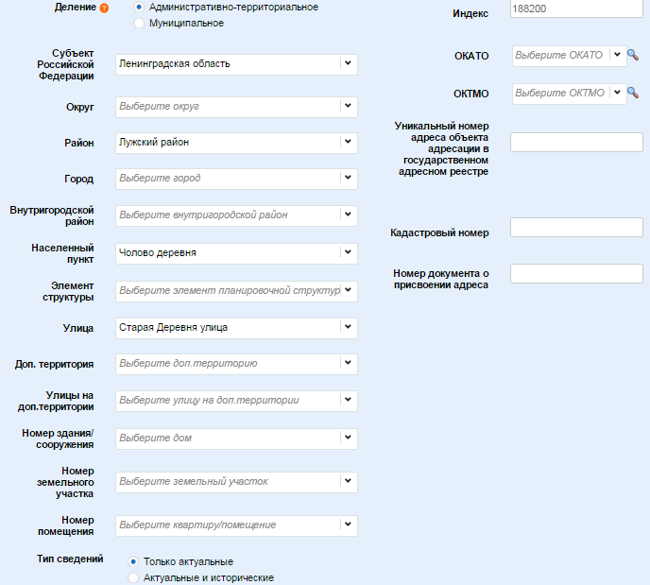
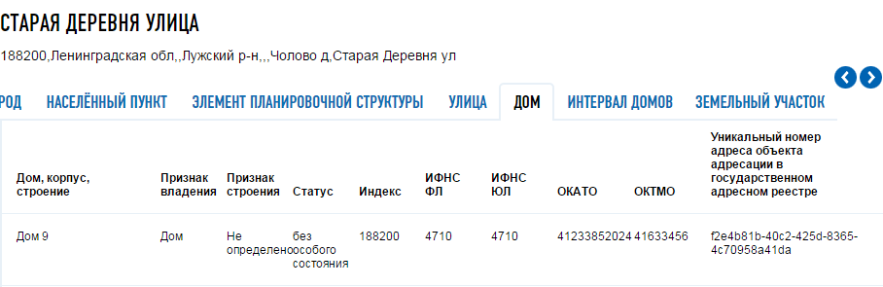
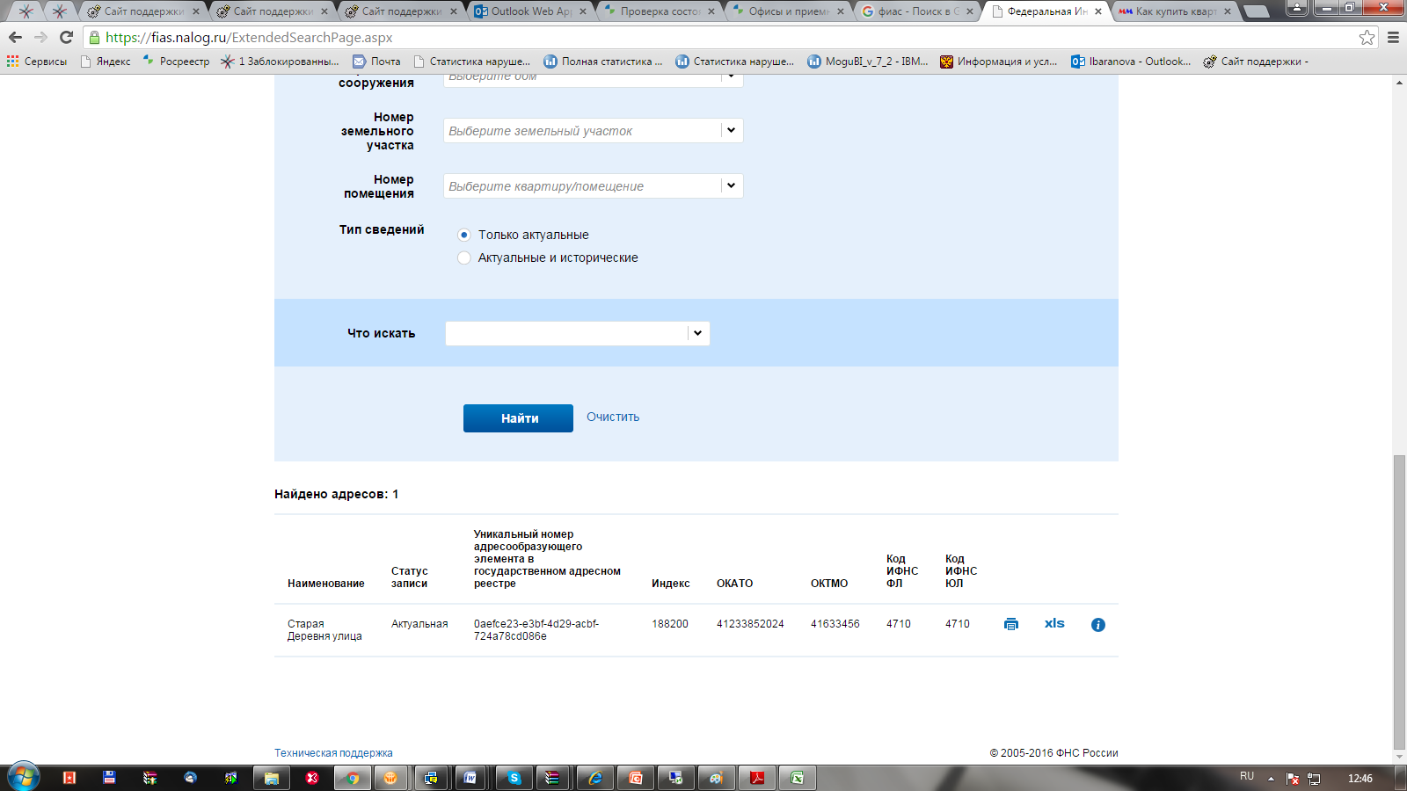
Сведения об объекте адресации должны содержаться на сайте http://fias.nalog.ru
2
Адрес объекта недвижимости должен быть внесен в ФИАС на момент подписания межевого/технического плана
Реквизиты документа, подтверждающего присвоение адреса, указываются в
реквизите «1» раздела «Исходные данные»
4
3

Slide 31
5. Требования к точности и методам определения координат характерных точек границ земельного участка, контура объекта капитального строительства

Slide 32

Приказ Минэкономразвития России от 17.08.2012 № 518
«О требованиях к точности и методам определения координат характерных точек границ земельного участка, а также контура здания, сооружения или объекта незавершенного строительства на земельном участке»
Координаты характерных точек определяются следующими методами:
1) геодезический метод (триангуляция, полигонометрия, трилатерация, прямые, обратные или комбинированные засечки и иные геодезические методы);
2) метод спутниковых геодезических измерений (определений);
3) фотограмметрический метод;
4) картометрический метод;
5) аналитический метод.

Slide 33
Приказ Минэкономразвития России от 17.08.2012 № 518
«О требованиях к точности и методам определения координат характерных точек границ земельного участка, а также контура здания, сооружения или объекта незавершенного строительства на земельном участке»
Значения точности определения координат характерных точек границ земельных участков
№ п/п | Категория земель и разрешенное использование земельных участков | Средняя квадр-ая погрешность местоп-я характерных точек, не более, м
1 | Земельные участки, отнесенные к землям населенных пунктов | 0,10
2 | Земельные участки, отнесенные к землям сельскохозяйственного назначения и предоставленные для ведения личного подсобного, дачного хозяйства, огородничества, садоводства, индивидуального гаражного или индивидуального жилищного строительства | 0,20
3 | Земельные участки, отнесенные к землям сельскохозяйственного назначения, за исключением земельных участков, указанных в пункте 2 | 2,50
4 | Земельные участки, отнесенные к землям промышленности, энергетики, транспорта, связи, радиовещания, телевидения, информатики, землям обеспечения космической деятельности, землям обороны, безопасности и землям иного специального назначения | 0,50
5 | Земельные участки, отнесенные к землям особо охраняемых территорий и объектов | 2,50
6 | Земельные участки, отнесенные к землям лесного фонда, землям водного фонда и землям запаса | 5,00
7 | Иные земельные участки, не указанные в пунктах 1 - 6 | 2,50

Slide 34

Приказ Минэкономразвития России от 17.08.2012 № 518
«О требованиях к точности и методам определения координат характерных точек границ земельного участка, а также контура здания, сооружения или объекта незавершенного строительства на земельном участке»
В случае, если координаты характерных точек определяются фотограмметрическим методом - Величина среднеквадратической погрешности местоположения характерных точек принимается равной 0,0005 м в масштабе аэроснимка (космоснимка), приведенного к масштабу соответствующей картографической основы.
В случае, если координаты характерных точек определяются картометрическим методом - При определении местоположения характерных точек, изображенных на карте (плане), величина средней квадратической погрешности принимается равной 0,0005 м в масштабе карты (плана).

Slide 35
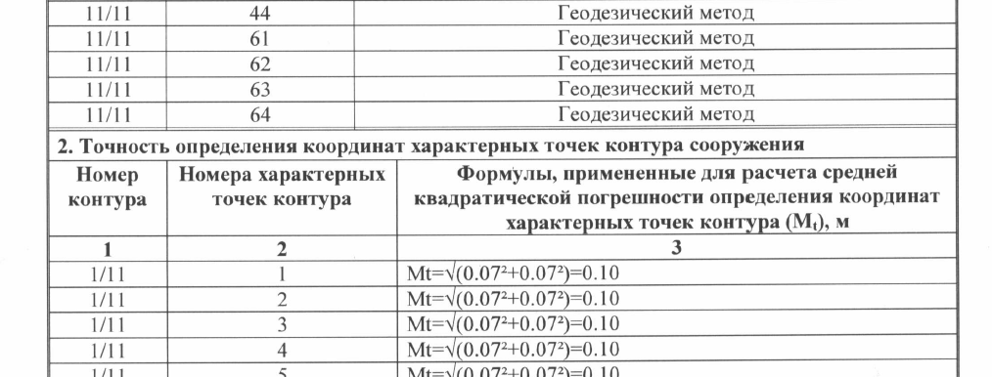
Требования к точности и методам определения координат характерных точек контура ОКС
Разъяснения Филиала по указанию сведений в техническом плане, при осуществлении кадастровых работ для определения координат характерных точек контура ОКС
В соответствии с Требованиям к подготовке технических планов ОКС:
в разделе «Сведения о выполненных измерениях и расчетах» указываются формулы, примененные для расчета средней квадратической погрешности определения координат характерных точек контура,
с подставленными в них значениями и результатом вычислений (Mt), м
1

Slide 36
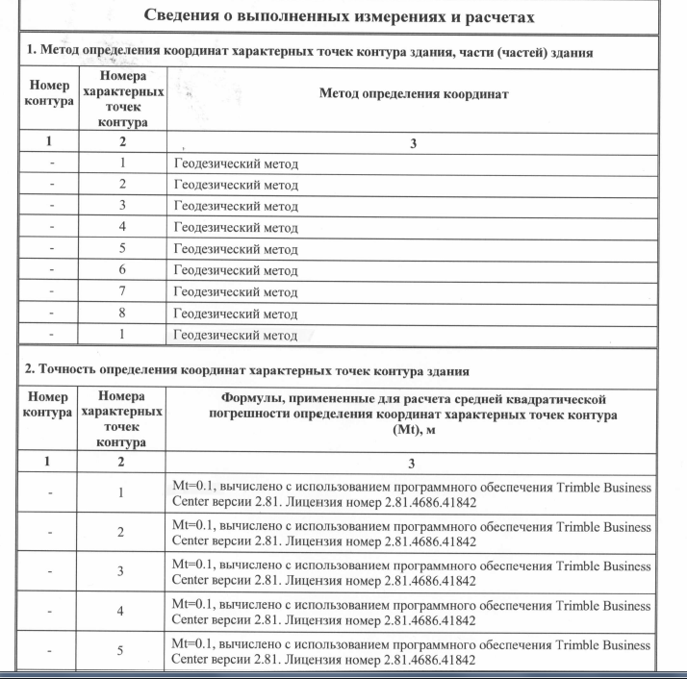
Требования к точности и методам определения координат характерных точек контура ОКС
2
В соответствии с Требованиям к подготовке технических планов ОКС:
в случаях применения при осуществлении кадастровых работ для определения координат характерных точек контура метода спутниковых геодезических измерений
с использованием программного обеспечения
в раздела «Сведения о выполненных измерениях и расчетах» может быть указано только значение средней квадратической погрешности без приведения формул (Пример).

Slide 37
6. Предоставлении схемы расположения земельного участка или земельных участков на кадастровом плане территории на бумажном носителе

Slide 38
Схема расположения может изготавливаться в форме документа на бумажном носителе только в случае выбора таковой формы физическим лицом, которому будет предоставлен образуемый земельный участок без торгов (часть 9 статьи 11.10 ЗК РФ)
Основные случаи предоставления гражданам земельных участков без торгов (ст. 39.3 ЗК РФ):
- земельные участки, образованные из земельного участка, предоставленного некоммерческой организации, созданной гражданами, для ведения садоводства, огородничества, дачного хозяйства (за исключением земельных участков, отнесенных к имуществу общего пользования), членам этой некоммерческой организации;
- земельные участки, на которых расположены здания, сооружения, собственникам таких зданий, сооружений либо помещений в них в случаях, предусмотренных статьей 39.20 ЗК РФ;
- земельные участки гражданам для индивидуального жилищного строительства, ведения личного подсобного хозяйства в границах населенного пункта, садоводства, дачного хозяйства, гражданам или крестьянским (фермерским) хозяйствам для осуществления крестьянским (фермерским) хозяйством его деятельности в соответствии со статьей 39.18 ЗК РФ.

Slide 39
Схема расположения может изготавливаться в форме документа на бумажном носителе только в случае выбора таковой формы физическим лицом, которому будет предоставлен образуемый земельный участок без торгов (часть 9 статьи 11.10 ЗК РФ)
В остальных случаях схема расположения должна подготавливаться в форме электронного документа.
Основные требования к схеме расположения:
подготавливается с использованием XML-схемы;
должна представлять из себя набор файлов, упакованных в один ZIP-архив;
подписывается усиленной квалифицированной подписью уполномоченного должностного лица исполнительного органа государственной власти или органа местного самоуправления, утвердившего такую схему;
должна быть включена в состав приложения межевого
плана (п. 22, 26 Приказа № 412 от 24.11.2008).

Slide 40
7. Постановка на ГКУ земельных участков, образованных путем раздела (указание сведений о земельных участках, посредством которых обеспечивается доступ к образуемым земельным участкам)

Slide 41
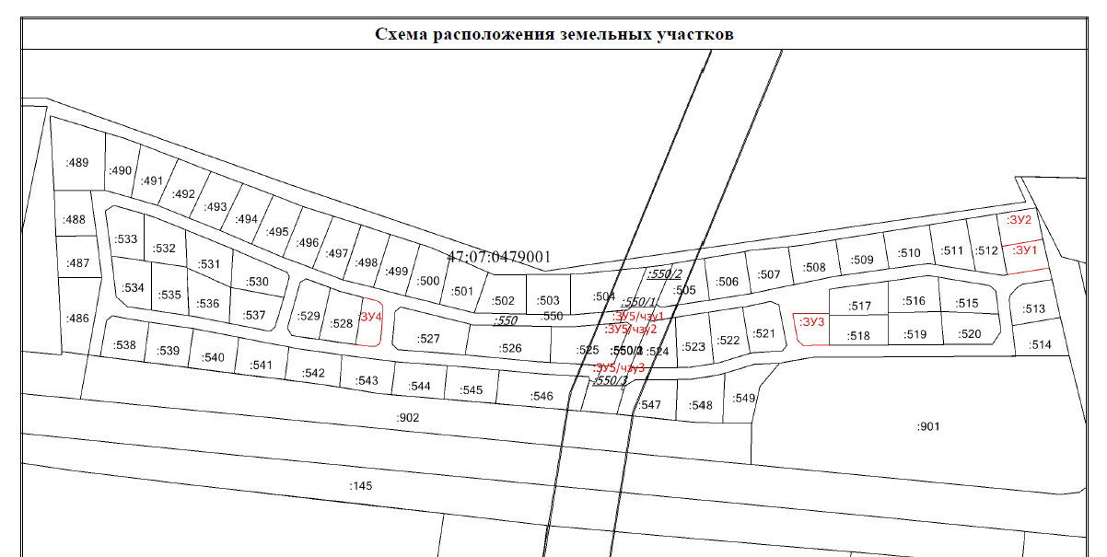
Указание сведений о доступе (проходе или проезде от земельных участков общего пользования) к образуемому или изменяемому земельному участку
1
:ЗУ5 (посредством которого обеспечивается доступ)
Раздел «ProvidingPassCadastralNumbers» (Сведения о земельных участках, посредством которых обеспечивается доступ), заполняется в соответствии с п. 57-59, 102, 103 Требований.
В элементе «Definition»
(Обозначение земельного участка, посредством которого обеспечивается доступ) необходимо в соответствии с шаблоном кадастрового номера указывать обозначение ЗУ (Пример)
<Package>
<FormParcels Method="2">
<NewParcel Definition="47:07:0479001:550:ЗУ1">
<CadastralBlock>47:07:0479001</CadastralBlock>
<PrevCadastralNumbers>
<CadastralNumber>47:07:0479001:550</CadastralNumber>
</PrevCadastralNumbers>
<ProvidingPassCadastralNumbers>
<Definition>47:07:0479001:550:ЗУ5</Definition>
</ProvidingPassCadastralNumbers>

Slide 42
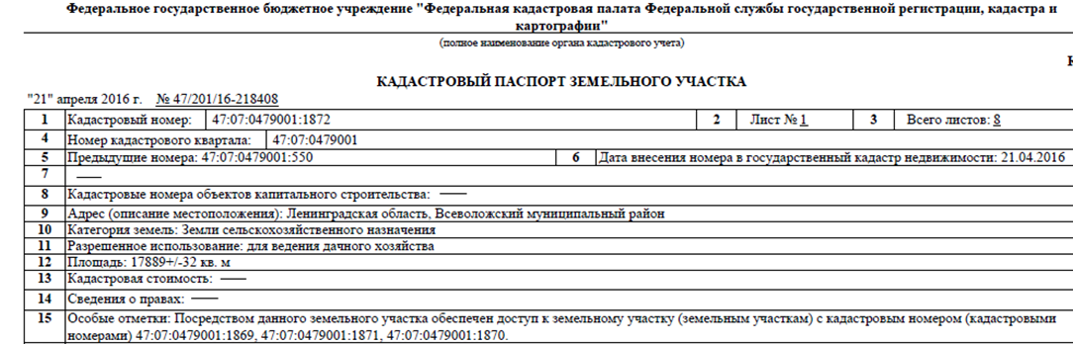
Указание сведений о доступе (проходе или проезде от земельных участков общего пользования) к образуемому или изменяемому земельному участку
2
Если указать корректно, в кадастровом паспорте, у обоих земельных участков (посредством которого обеспечивается доступ и для которого обеспечен доступ) в разделе КП.1, в графе «Особые отметки» автоматически выходит информация
У ЗУ5 в кадастровом паспорте (посредством которого обеспечивается доступ:
15 Особые отметки: Посредством данного земельного участка обеспечен доступ к земельному участку (земельным участкам) с кадастровым номером (кадастровыми номерами) 47:07:0479001:1869, 47:07:0479001:1871, 47:07:0479001:1870
У ЗУ1, ЗУ2, ЗУ3, ЗУ4 в кадастровом паспорте (для которого обеспечен доступ):
15 Особые отметки: Для данного земельного участка обеспечен доступ посредством земельного участка (земельных участков) с кадастровым номером (кадастровыми номерами) 47:07:0479001:1872

Slide 43
8. Постановка на ГКУ земельных участков, образованных путем выдела

Slide 44
Постановка на ГКУ ЗУ путем выдела
схема перераспределения земель в текстовом виде, в которой указаны номера рабочих участков с баллом продуктивности
план земель хозяйства в графическом виде с указанием номеров рабочих участков, по которым можно определить местоположение образуемого ЗУ
В состав межевого плана
в раздел «Исходные данные» и «Примечание», включаются следующие необходимые документы:

Slide 45
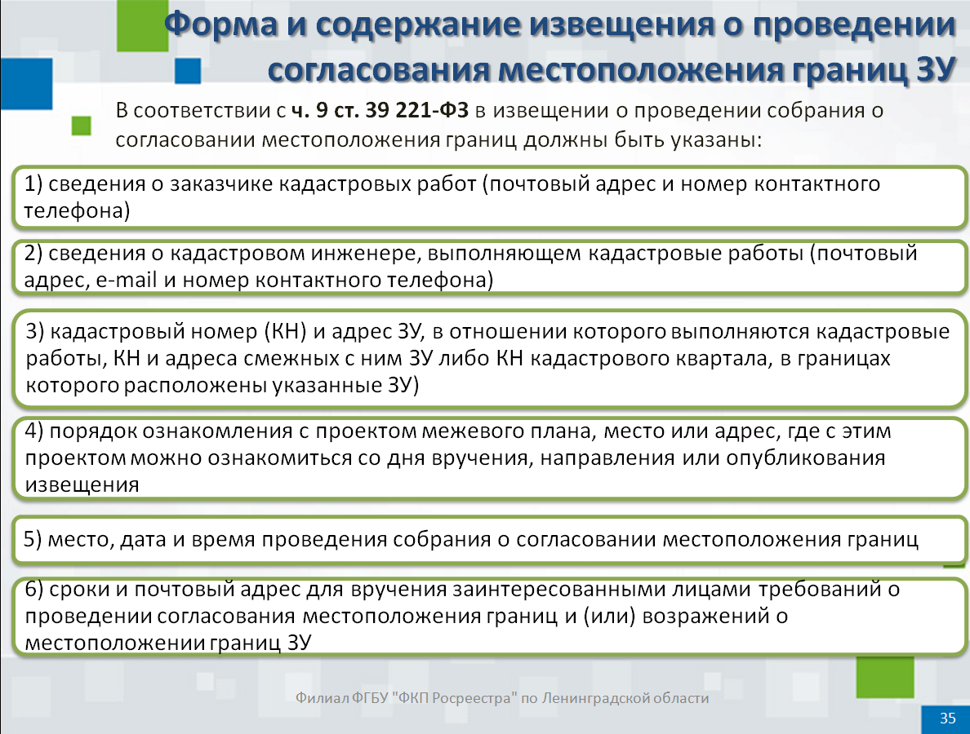

Slide 46
Пример схемы перераспределения земель в текстовом виде

Slide 47
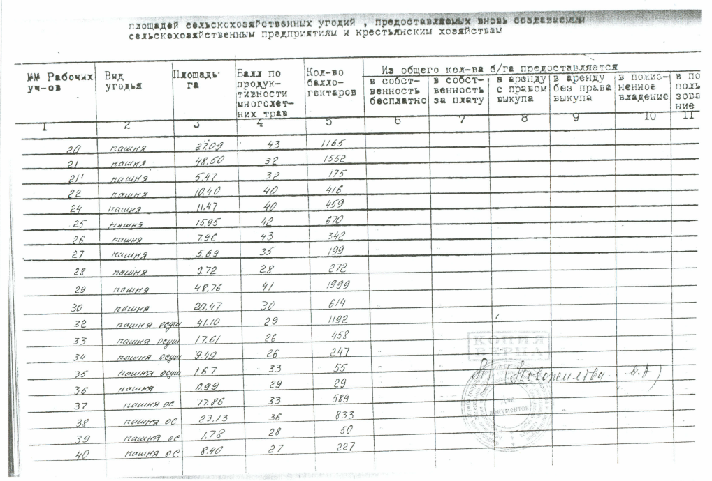
Пример схемы перераспределения земель в текстовом виде

Slide 48
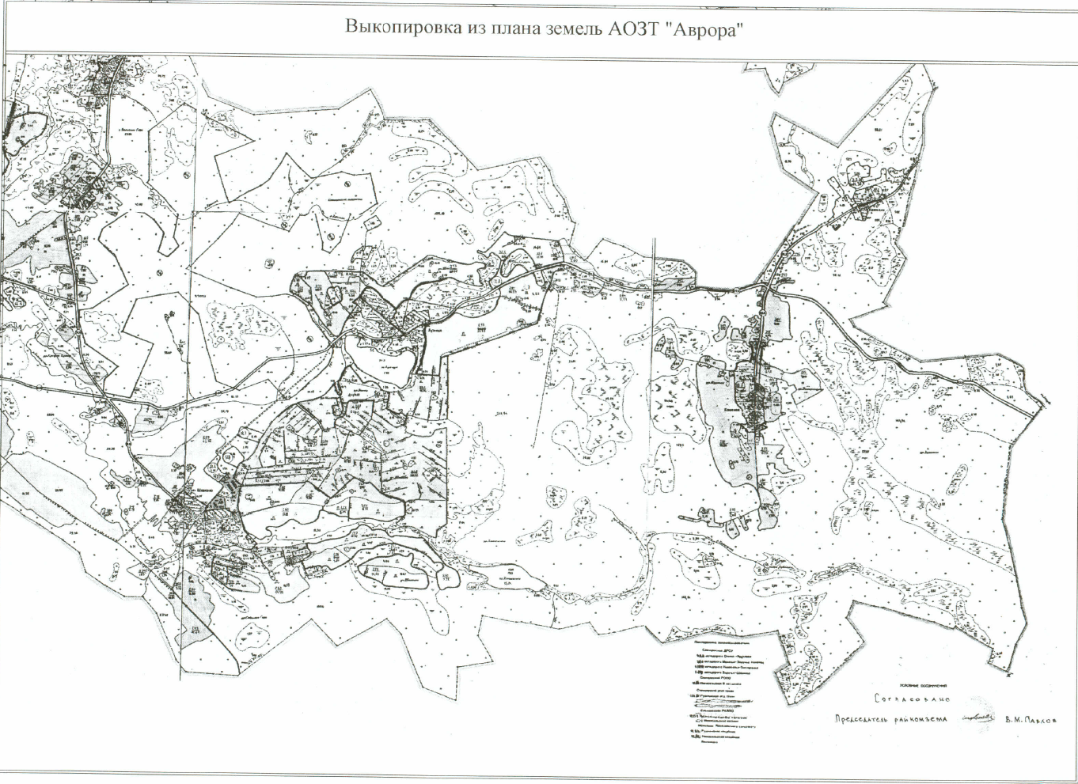
Пример Плана земель хозяйства в графическом виде

Slide 49
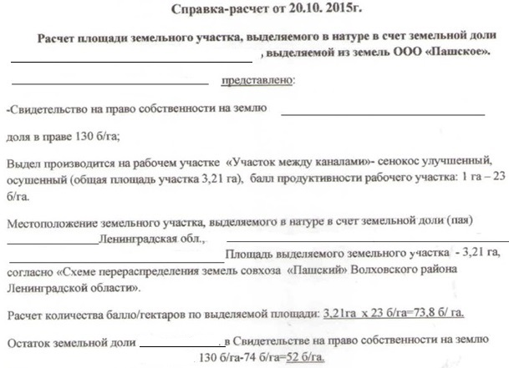
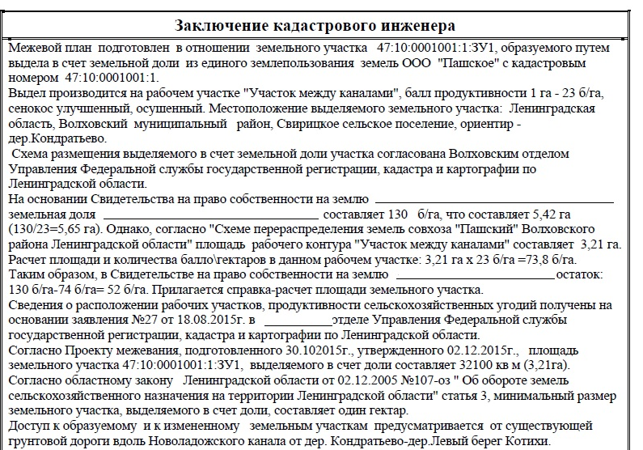
Пример расчета земельного участка выделяемого в натуре в счет земельной доли

Slide 50
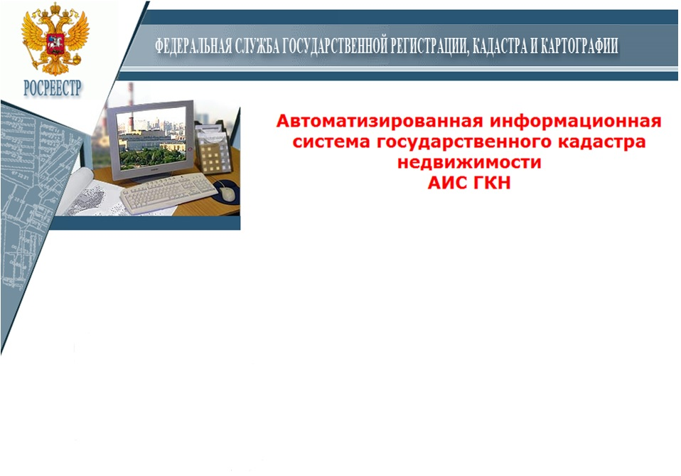

Спасибо за внимание!

